Slide 1
OUDE GRIEKEN – JONGE HELDEN LES 5
Notes:
Stel mezelf voor: ik ben Morgan’s mama, geef Oudgriekse en Latijnse taal en cultuur aan de universiteit in Groot-Brittannie, en mijn onderzoek voor mijn doctoraat ging over Oudgriekse magie, dus ik wil hen daaraan voorstellen.

Slide 2
De Oude Grieken en het dagelijkse leven
Het dagelijks leven
Op de Oudgriekse schoolbank
Feest!
Notes:
De workshop gaat bestaan uit 3 delen: eerst context, dan de taal leren, en dan leren hoe we magie kunnen doen op Oudgriekse wijze. We gaan zelf Oudgriekse spreuken maken!

Slide 3
Herhaling

Slide 4
Het Oudgriekse gezin

Slide 5
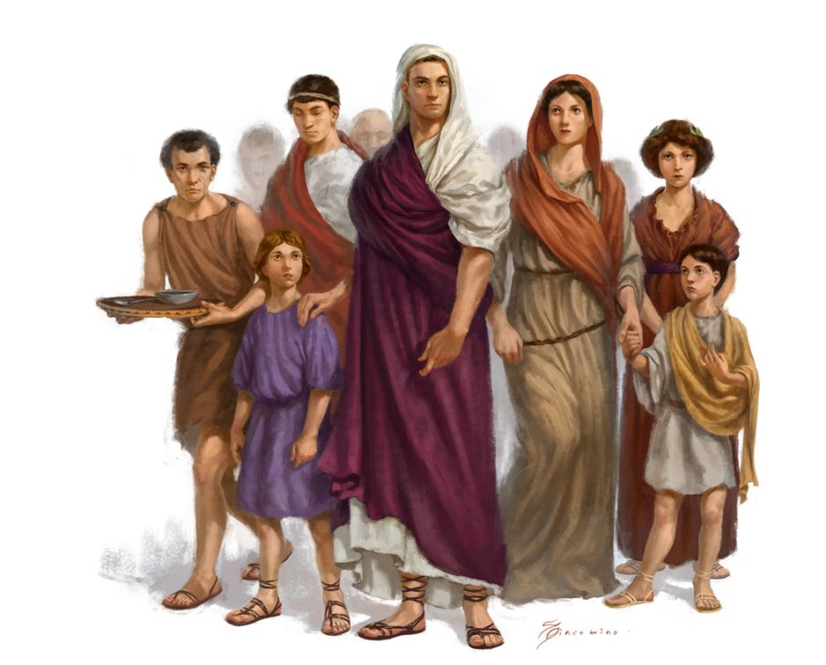
πατηρ
υἱoς
μητηρ
δουλος
θυγατηρ
υἱoς
υἱoς

Slide 6
Wat valt jullie op?
Notes:
Ongelijkheid man en vrouw
Ongelijkheid Atheense burgers – niet-Atheense burgers
Slaven
Niet iedereen kan naar school
Zoon mag naar school, dochter niet, ook door genderongelijkheid
Enkel zonen van mensen die het kunnen betalen
=> Op die zaken gaan we nu dieper ingaan

Slide 7
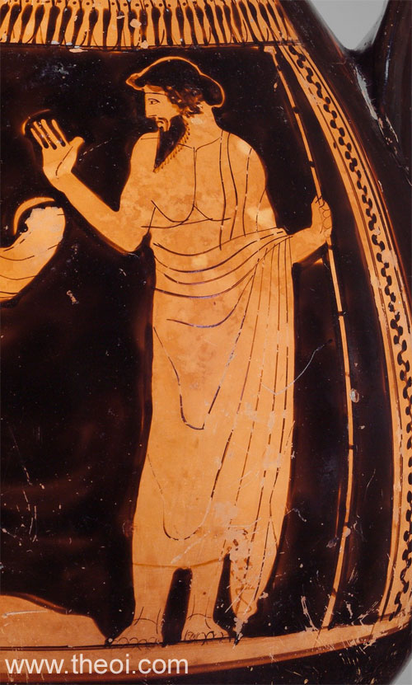
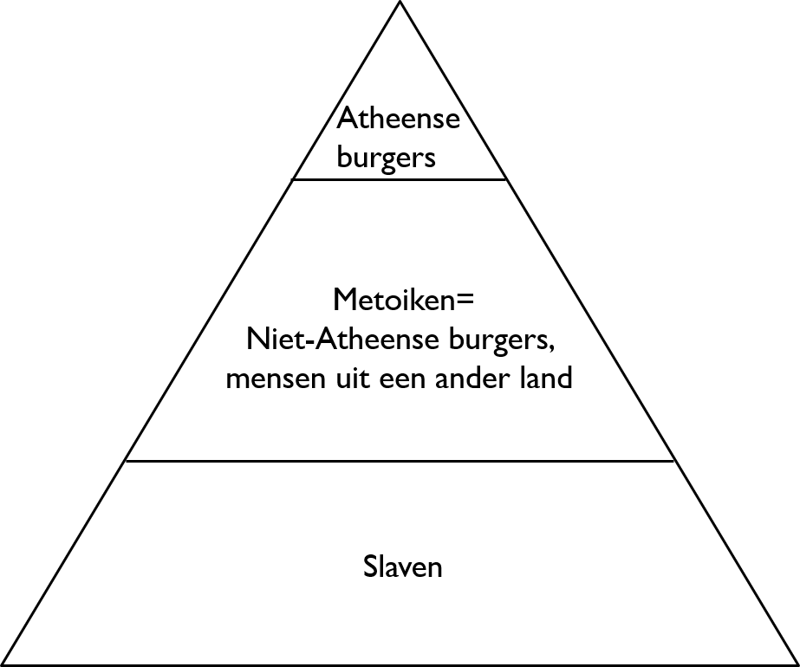
πατηρ
Atheense burger
Volksvergadering

Slide 8
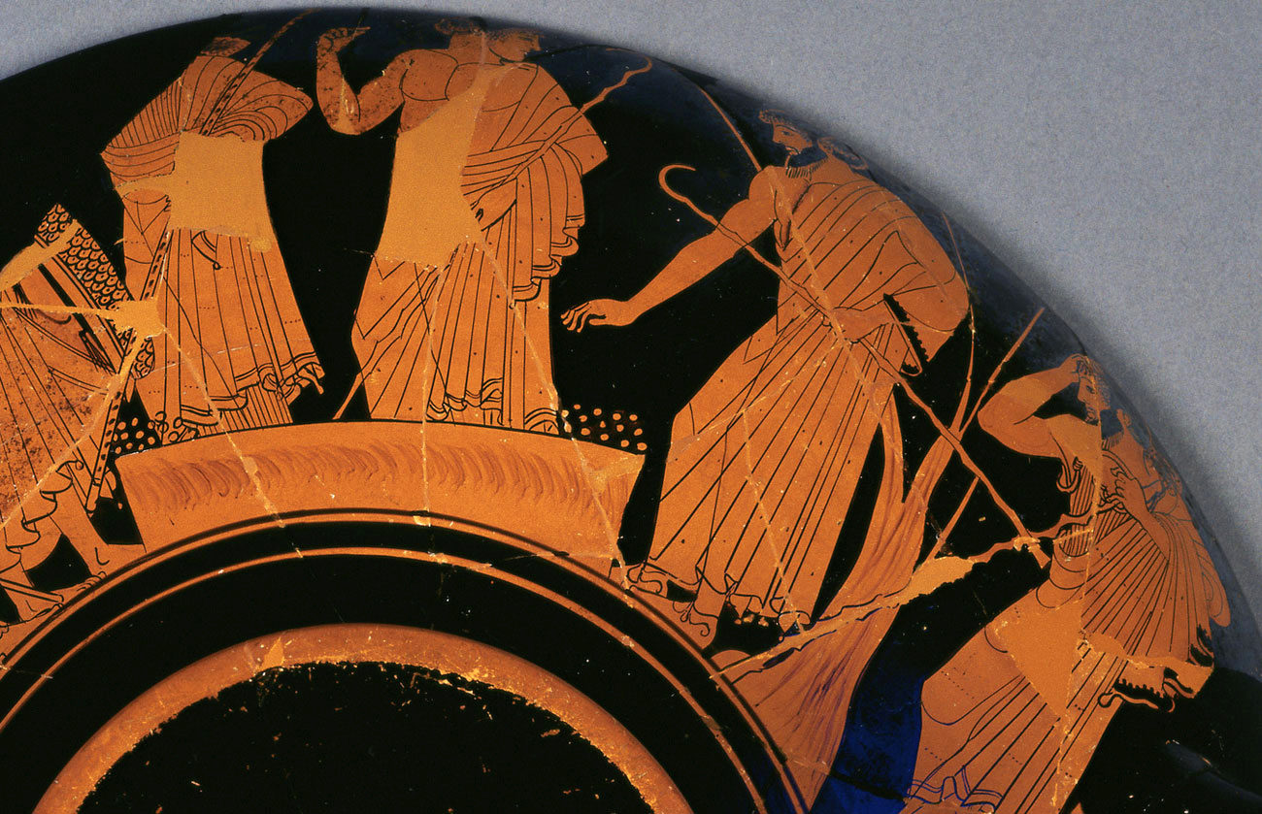
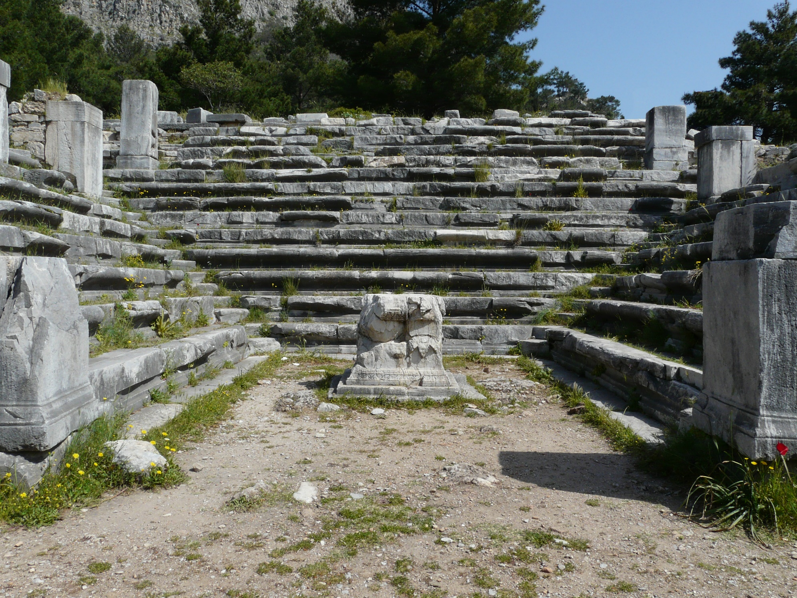
Volksvergadering
Notes:
Introductie van het woord democratie, politiek (woorden die ook van Grieks komen!)
Grieken waren grondleggers van de democratie, als eerste met een grote groep mensen regeren/besturen, niet langer 1 koning bijv.
-> Link leggen naar vandaag, vandaag nog steeds zo.
Stap in de goede richting maar nog steeds niet zo eerlijk! (Volgende dia)

Slide 9
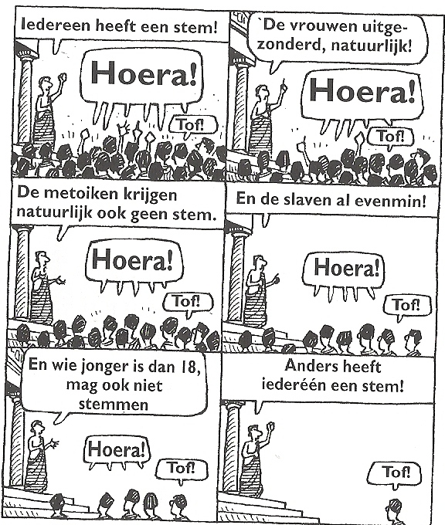
Atheense democratie
Notes:
Cartoon voorlezen
Vroeger dus enkel Atheense burgers, ouder dan 18, en dat was enkel het topje van de piramide.
-> link naar vandaag: iedereen kan in politiek stappen en mee besturen.
Wat als dit vandaag nog zou zijn? Iedereen laten rechtstaan en op basis van enkele criteria mensen uitsluiten
Wie is geboren in Gent/Aalst
Wie is al 12 jaar
…

Slide 10
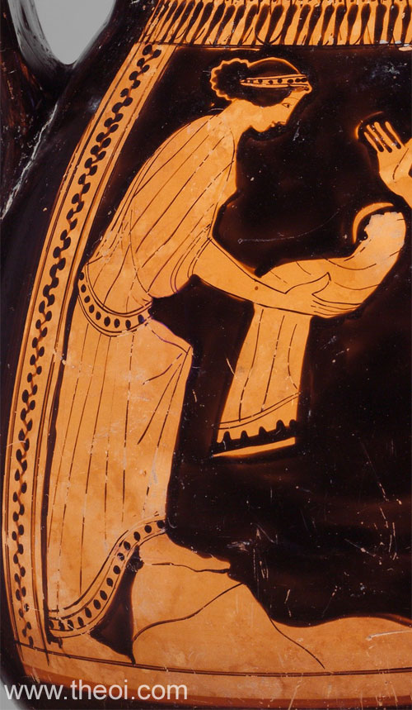
μητηρ
Huishouden
Mag niet deelnemen
aan politiek
Notes:
Bij oude Grieken (en heel wat andere volkeren die vroeger leefden): ongelijkheid man en vrouw, man was belangrijker dan de vrouw
Vrouwen mochten daarom geen werk hebben maar moesten zich bezig houden met het huishouden
-> Link met vandaag: In Belgie is dat (bijna) niet meer zo, vrouwen kunnen evenveel verdienen als vrouwen, mogen ook werken, stemmen,…
-> Vraag aan leerlingen: bij wie is mama huismoeder? Bij wie is papa huisvader? Bij wie kookt vader soms?
Gedachte dat vrouw in gezin het huishouden moet doen, zit er toch nog steeds een beetje in.

Slide 11
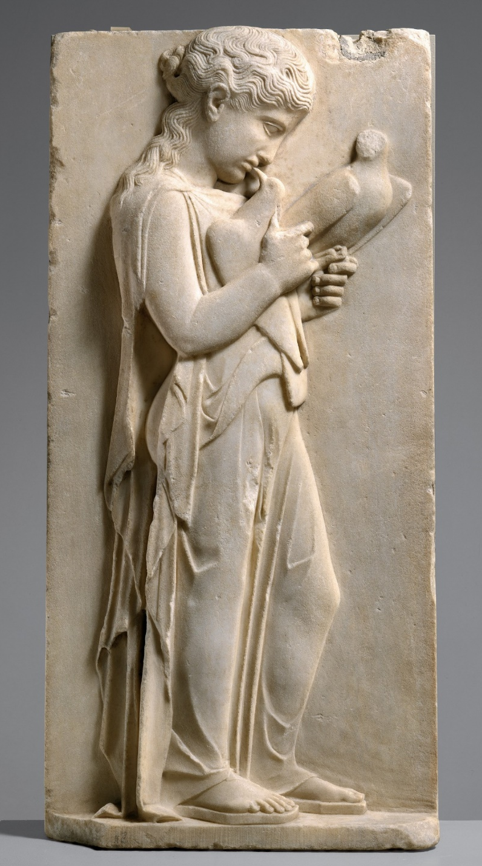
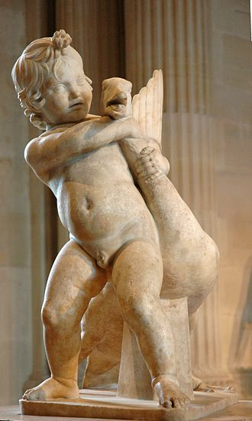
παιδια
Onderwijs of
σχολη
Helpen in huishouden
Weinig onderwijs
Sporten
in gymnasion
Notes:
Meisjes moeten helpen in het huishouden en krijgen geen leraar.
Jongens krijgen wel onderwijs, als zijn ouders dat kunnen betalen dus met andere woorden, als zijn vader een rijke Atheense burger is.
-> bij ons kan iedereen naar school gaan, dus wees maar blij dat je hier bent ;)
Uitleggen van Griekse woordje σχολη = vrije tijd -> school

Slide 12
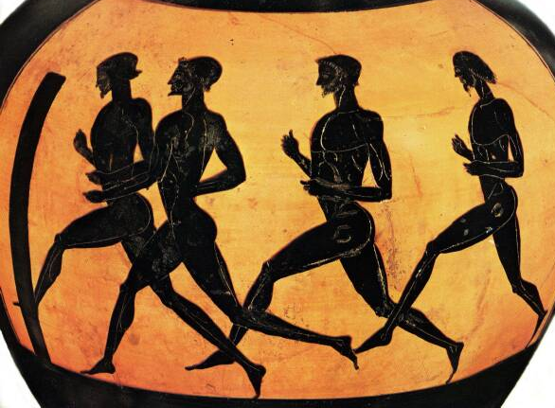
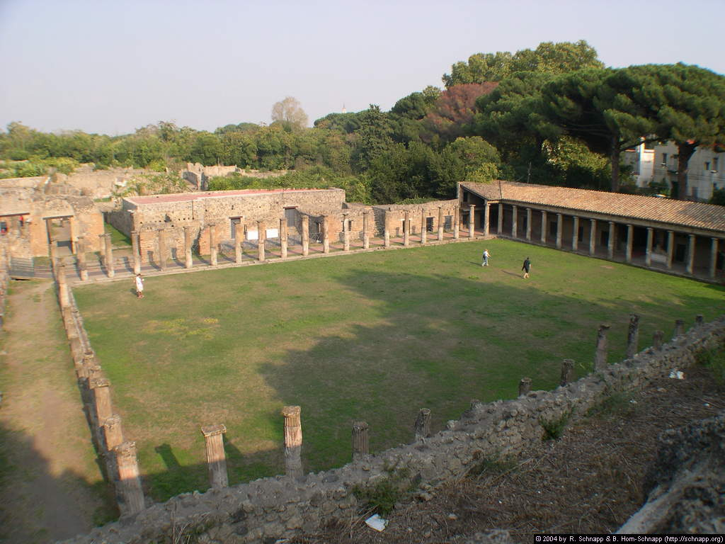
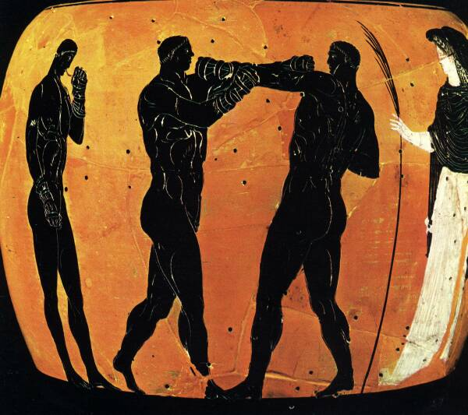
Het gymnasion
Notes:
Palaestra in Pompeii
Sporten die oude Grieken onder andere beoefenden

Slide 13
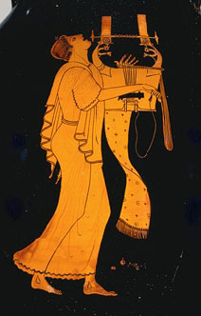
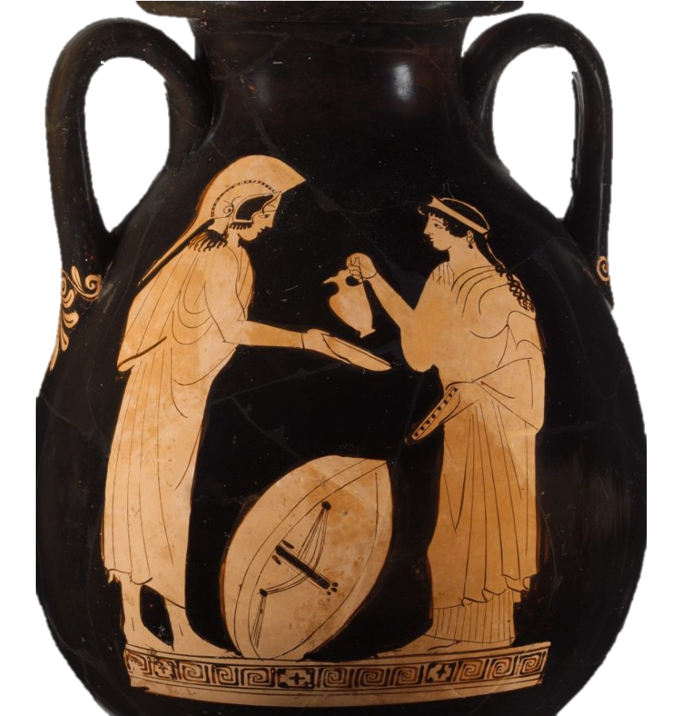
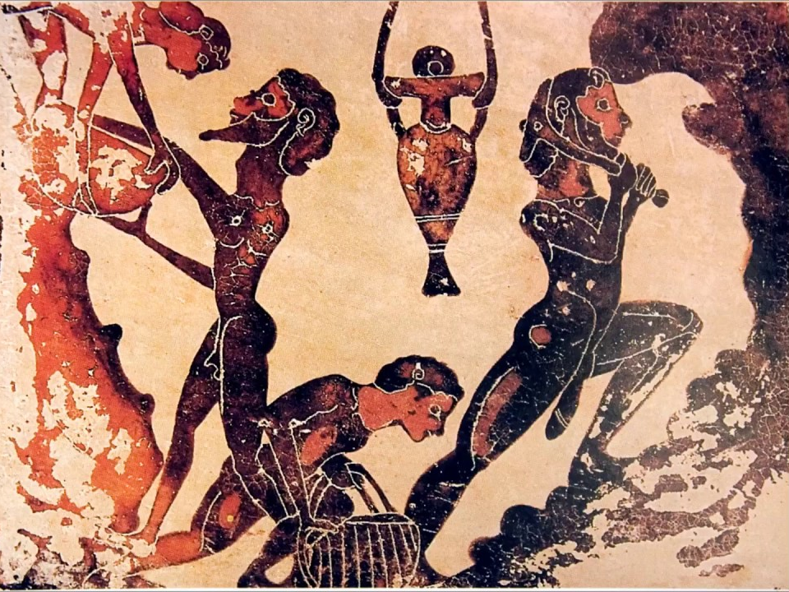
δουλος en δουλη

Slide 14
Op de Oudgriekse schoolbanken

Slide 15
Op de Oudgriekse schoolbanken
Lees de Griekse woorden.
Probeer Nederlandse woorden te zoeken die lijken op het Griekse woord.
Probeer vanuit die Nederlandse woorden te bepalen welke betekenis het Griekse woord heeft.

Slide 16
Grieks feest: Benodigdheden?

Slide 17
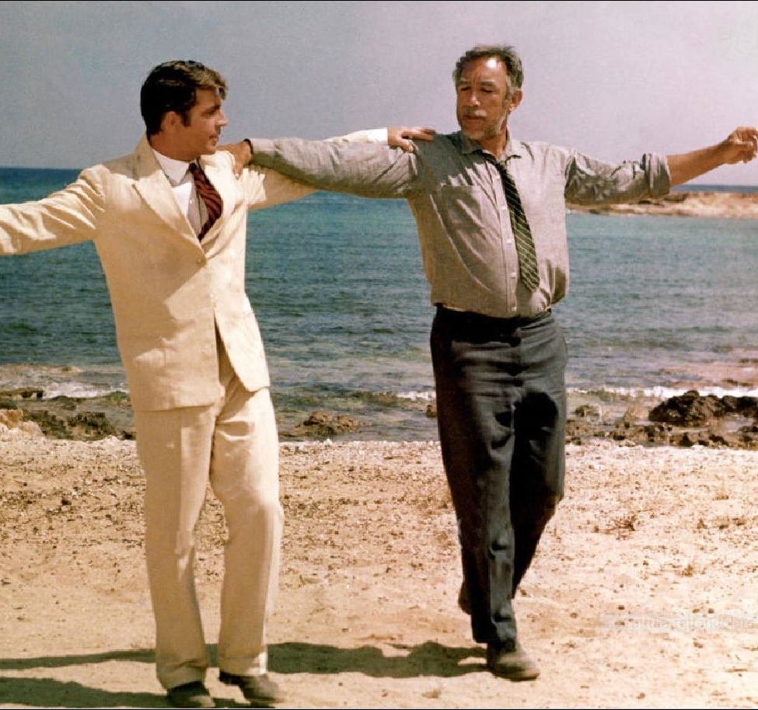
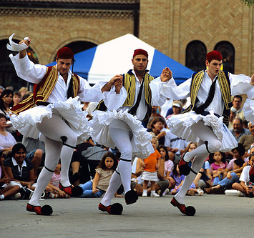
dans

Slide 18
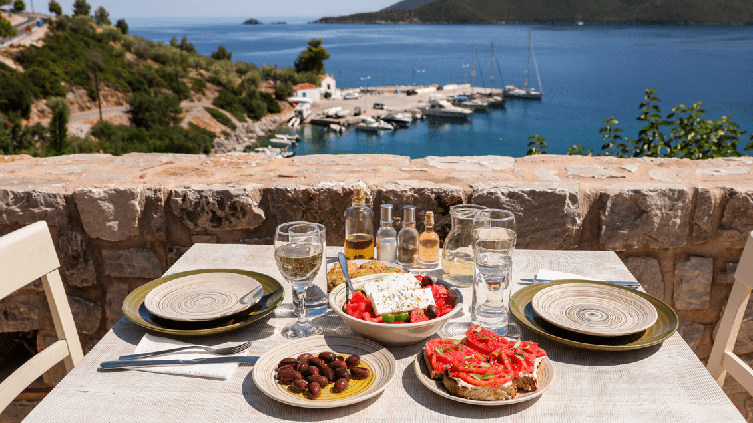
eten

Slide 19
muziek

